Slide 1

Как профессиональные характеристики учителей и особенности образовательного процесса связаны с результатами PISA по математике?
Андрей Захаров, Татьяна Хавенсон (НИУ ВШЭ)
Date 25/11/2016

Slide 2
В последние годы Россия и ряд других стран участвуют в международных мониторингах качества образования, самые известные из которых TIMSS и PISA.
Российские учащиеся показывают высокие результаты в TIMSS (8 класс) и “средние” в PISA (15-летние школьники, в основном 9 класс)
Основная гипотеза в объяснении этого разрыва: российские школьники хорошо справляются с заданиями на воспроизводство знаний правил и формул, но для них трудны задания, требующие применения этих знаний в новой для них ситуации, например, в ситуации реальной жизни
Критика российской школы: не обучает рассуждать, интерпретировать, переносить предметные знания в новые контексты. Предлагается изменение содержания образования и практик преподавания (напр., трансфер опыта Финляндии).
Рекомендации ОЭСР: повышать квалификацию учителей и создавать больше возможностей для обучения: уделять больше внимания глубине изучения материала, охватывать больше тем в содержании предмета, увеличивать время на предмет в учебном плане.

Slide 3
Исследовательские вопросы
Как учителя распределены по классам?
Как с учебными достижениями в PISA по математике связаны профессиональные характеристики учителей?
Как с учебными достижениями в PISA по математике связаны практики преподавания, характеризующие “возможности для обучения”?
Насколько различается действие характеристик и практик учителей для учащихся из семей с разным культурным уровнем и с разной успеваемостью?

Slide 4
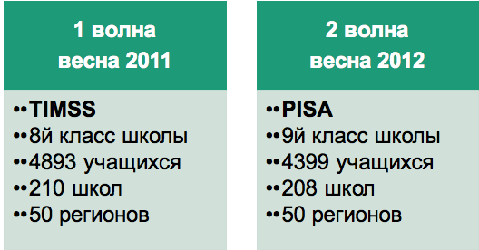
Данные
Лонгитюдное исследование “Траектории в образовании и профессии”
1) Опрос учащихся:
  демографические характеристики детей (пол, возраст),
  культурный капитал семьи (число книг дома, уровень образования матери
  “возможности для обучения” - интенсивность обучения (а) прикладной математике, (б) текстовым задачам и (в) формальной математике
2) Опрос учителей:
  показатели учительской эффективности
    (уровень образования, специальность,
    стаж преподавания и квалификационная
    категория)
  распределение рабочей нагрузки
    в типичную неделю
3) Опрос администрации школ:
  вид образовательной организации

Slide 5
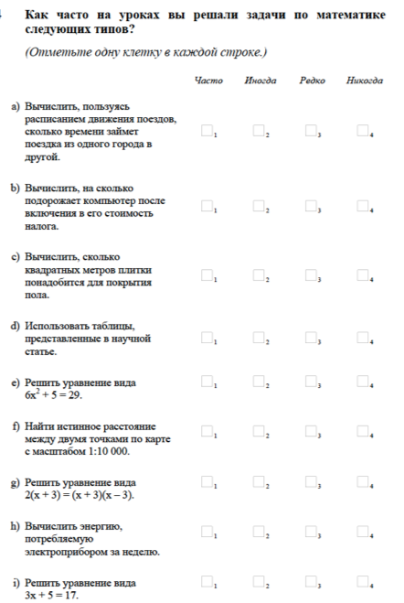
Возможности обучения
примеры заданий прикладной математики - а-d
примеры заданий формальной математики - e, g, i
по ответам учащихся рассчитывается индекс интенсивности использования заданий

Slide 6
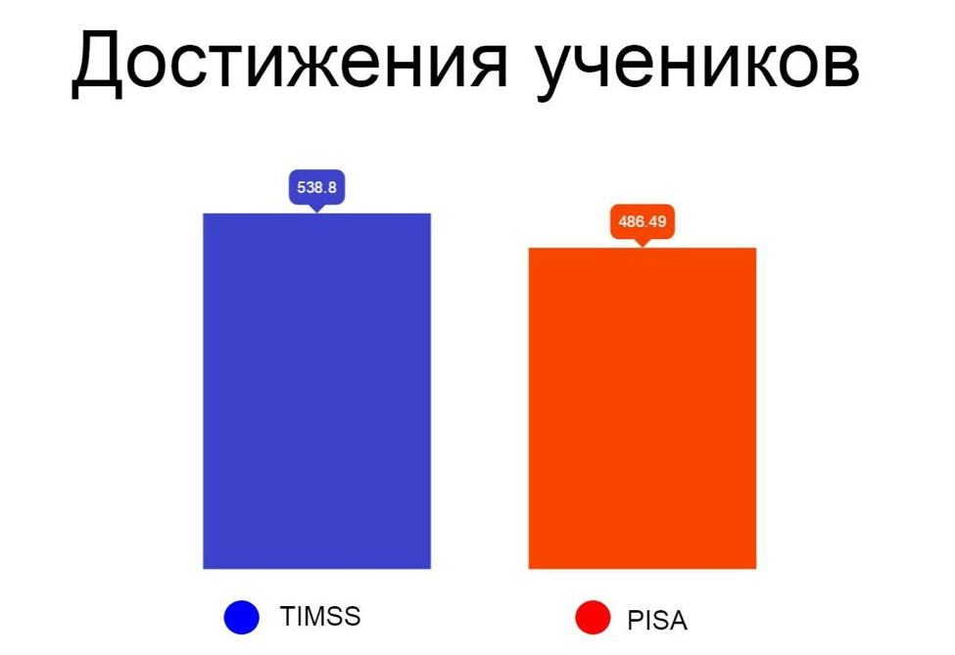
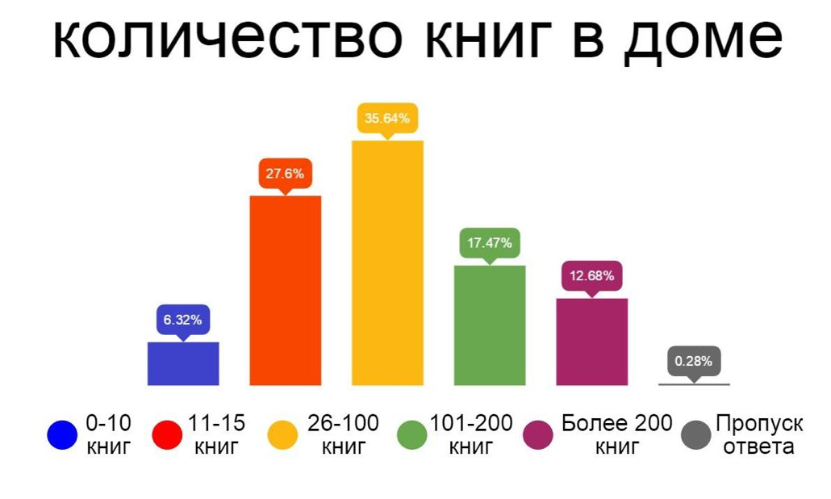
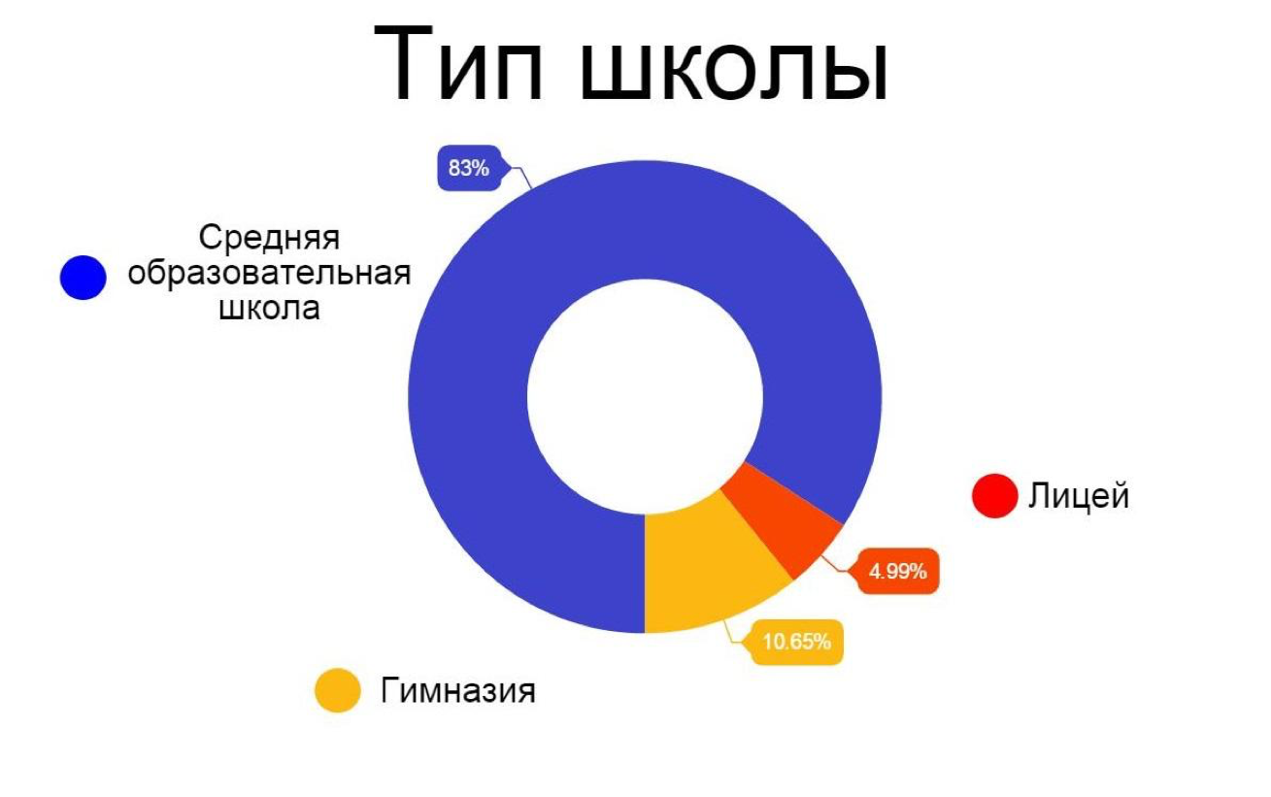
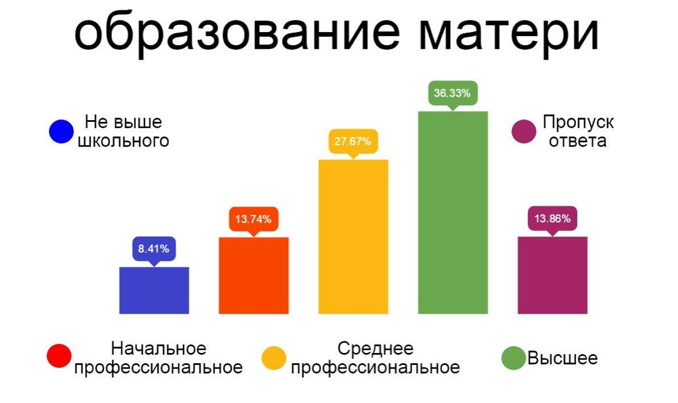
Характеристики учащихся
50,8% - мальчики,
средний возраст: 15,7 лет (PISA)
1,3% учились в образовательных центрах
538,8
35,6
486,5
27,6
17,5
12,7
6,3
0,3
83
36,3
27,7
13,7
13,9
8,4
5
10,7

Slide 7
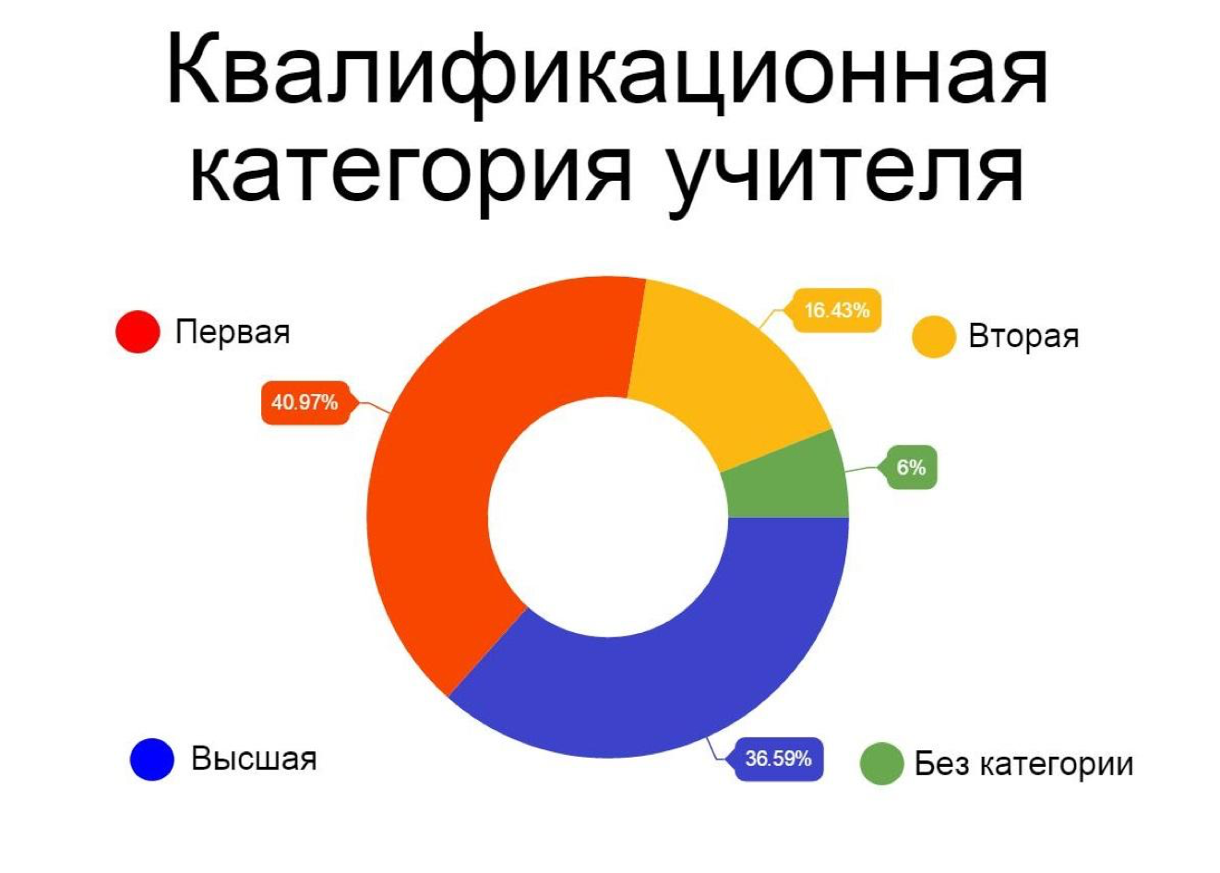
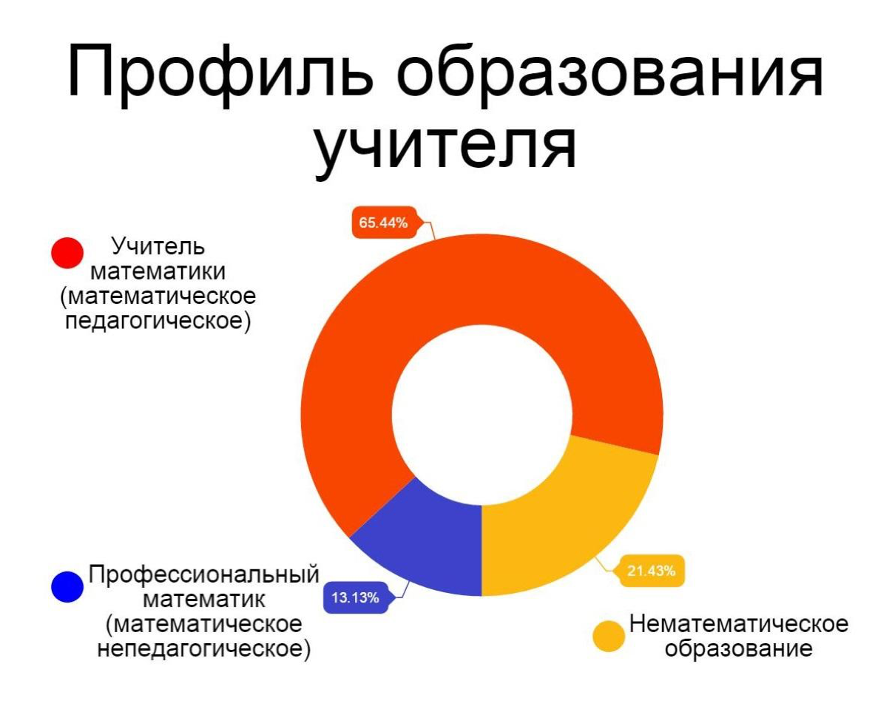
Характеристики учителей и образовательного процесса
Переменные | Среднее
Учитель
Среднее количество лет работы с классом | 3,57
Стаж преподавания предмета, годы | 22,24
Высшая категория, % | 36,59
Первая категория, % | 40,97
Вторая категория, % | 16,43
Без категории, % | 6
Нагрузка: уроки (ч/нед) | 23,46
Нагрузка: внеклассная работа (ч/нед) | 2,4
Нагрузка: административная работа (ч/нед) | 2,06
Возможности обучения
Интенсивность обучения прикладной математике (индекс) | 1,92
Интенсивность обучения текстовым задачам (индекс) | 1,8
Интенсивность обучения формальной математике (индекс) | 2,12

Slide 8
Стратегия анализа
Анализ проходил в несколько этапов:
Мы проверили распределение учителей с разной квалификационной категорией и распределение возможностей обучения в зависимости от культурного капитала и успеваемости класса.
Мы проверили, как связаны достижения учеников в PISA с профессиональными характеристиками учителя и возможностями для обучения – на всей выборке учеников
Мы повторили анализ на подвыборках учеников, выделенных по культурному капиталу семей (количество книг дома) и успеваемости детей (результаты TIMSS, 8 класс)

Slide 9
Основные результаты

Slide 10
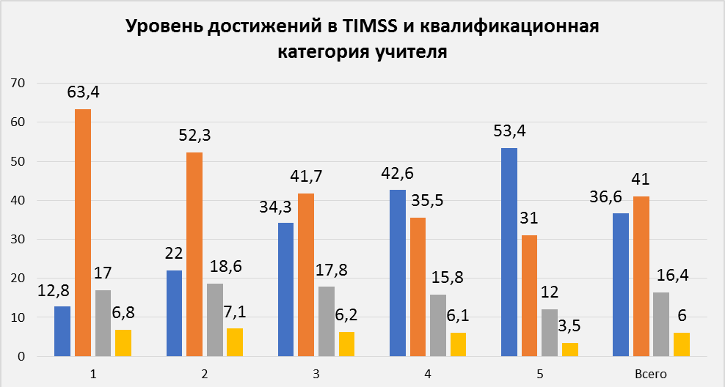
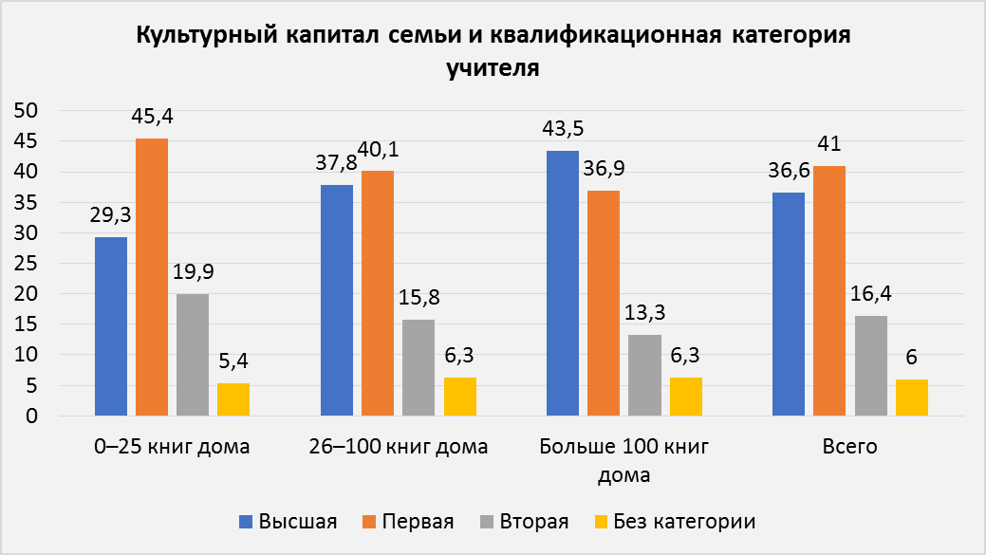
Распределение учителей по классам с разным культурным капиталом родителей и успеваемостью учеников
В школьной практике преобладает стратегия поддержки учеников с большим культурным капиталом семьи, а не стратегия компенсации низкого культурного уровня семей учителями с более высокой квалификацией.
Можно ли говорить о стратегии поддержки способных учеников “сильными” учителями?
Или это результат предыдущей работы учителя?

Slide 11
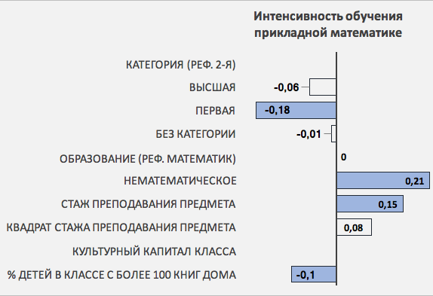
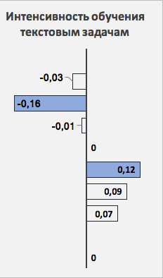
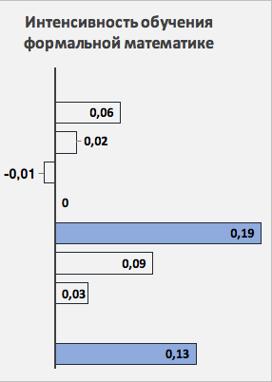
Возможности обучения в классах с разным культурным капиталом родителей и успеваемостью учеников
Чем больше в классе детей из семей с большим культурным капиталом, тем с большей вероятностью они научатся решать сложные задачи из формальной математики и тем реже будут сталкиваться с прикладными задачами.
Учителя без математического образования (по сравнению с профессиональными математиками), а также учителя второй категории (по сравнению с первой категорией) чаще дают детям прикладные и текстовые задачи. Интенсивность обучения прикладной математике возрастает со стажем учителя.

Slide 12
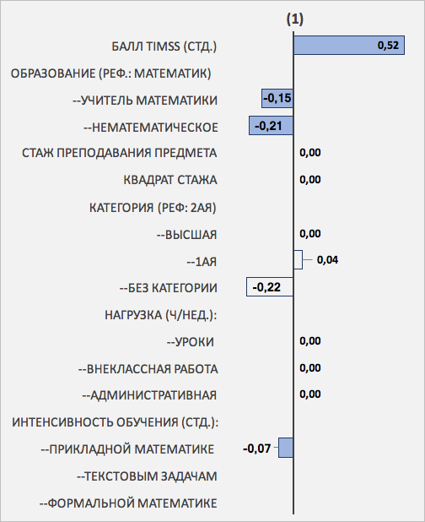
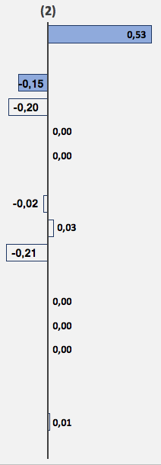
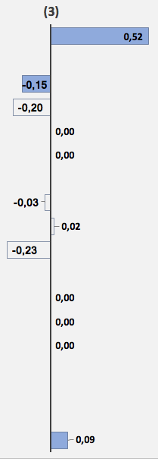
Связь характеристик учителя и возможностей для обучения с достижениями учащихся в PISA

Slide 13
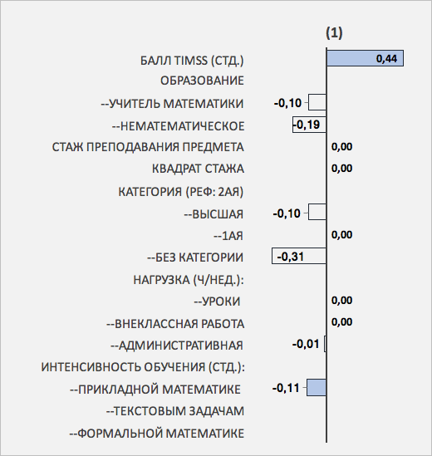
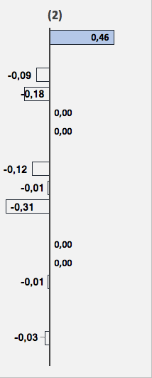
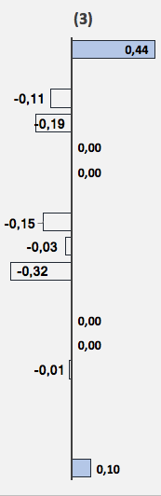
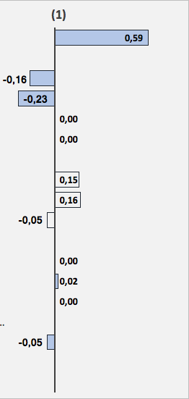
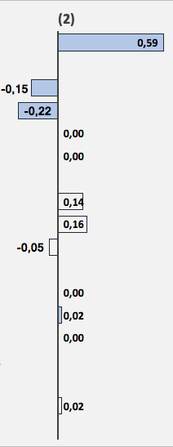
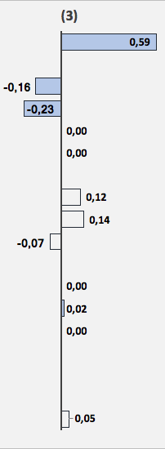
Связь характеристик учителя и возможностей для обучения с результатами PISA: ученики из семей с низким и высоким культурным уровнем
Образование учителя важно для школьников из семей с наибольшим и средним числом книг дома.
Для учеников из семей с небольшим культурным капиталом негативный вклад от обучения прикладным задачам больше, чем для их более благополучных сверстников.
Для детей с небольшим и средним числом книг дома интенсивное обучение формальной математике сопровождается более высоким результатом теста.
0-25 книг дома
>100 книг дома
ОБРАЗОВАНИЕ (РЕФ: МАТЕМАТИК)

Slide 14
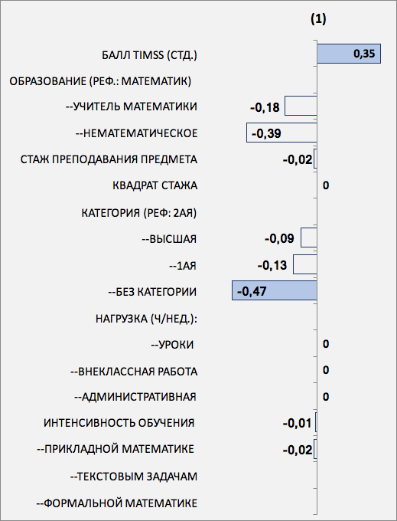
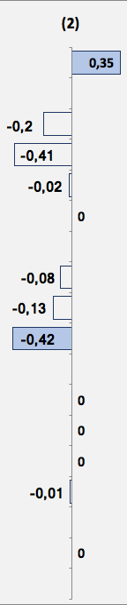
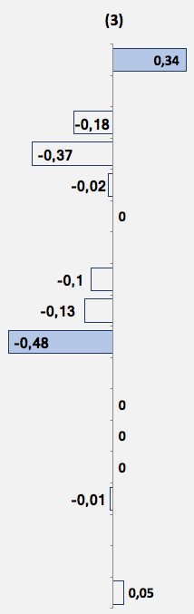
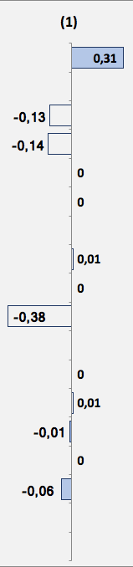
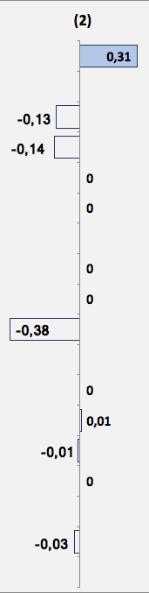
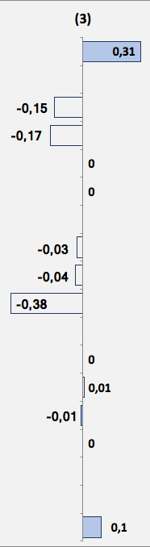
Связь характеристик учителя и возможностей для обучения с результатами PISA: ученики с низкой успеваемостью
1-2 уровень TIMSS
3 уровень TIMSS

Slide 15
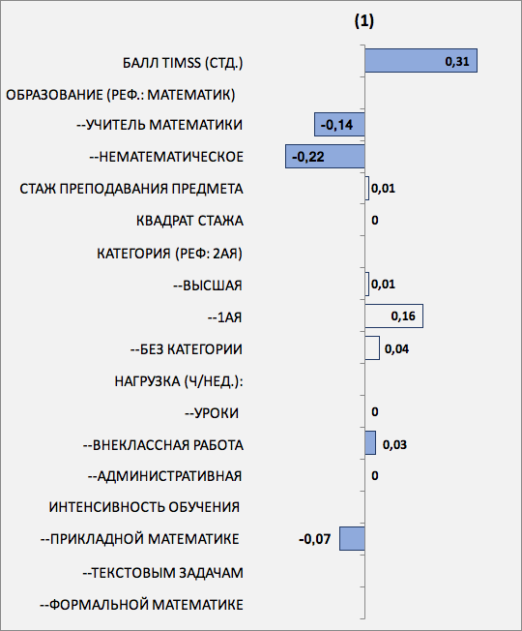
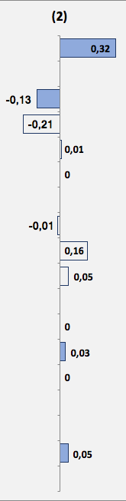
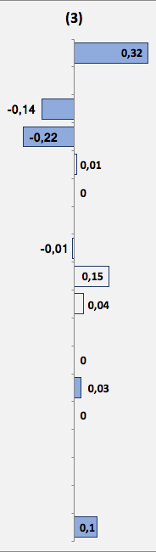
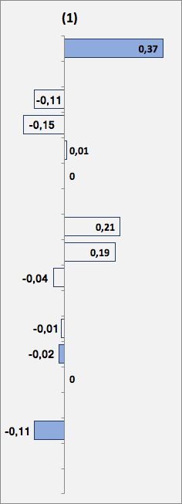
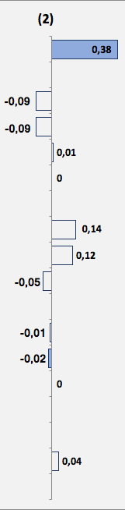
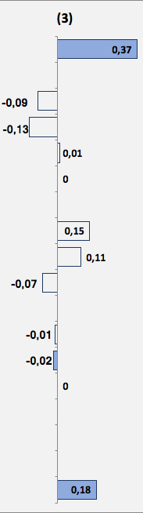
Связь характеристик учителя и возможностей для обучения с результатами PISA: ученики с хорошей и высокой успеваемостью
4 уровень TIMSS
5 уровень TIMSS

Slide 16
Выводы: стратегии распределения учителей
1. Необходимо учитывать роль семьи и предыдущих достижений учащихся при оценивании работы школы и учителей, а также при разработке рекомендаций относительно изменений в образовательной политике и практике.
  Распределение учителей по классам не случайно, оно зависит от уровня успеваемости учеников и культурного капитала класса. Эти факторы показывают более сильную связь с учебными достижениями в 9 классе, чем характеристики учителей и образовательного процесса. Без их учета любые оценки эффектов школы и учителя могут быть смещены.
2. Разные характеристики учителей имеют разное значение для разных групп учащихся.
  Наличие у учителя специальности “математик” повышает балл PISA у школьников, показавших хорошую (но не самую высокую) успеваемость в 8-м классе, и у учащихся со средним или высоким культурным капиталом семьи. Для учащихся с низким культурным капиталом семьи важна категория учителя.
3. Насколько эффективны преобладающие стратегии распределения учителей по классам?
  У учащихся со средним или высоким культурным капиталом семьи квалификационная категория учителя не играет особой роли, но она важна для учащихся из семей с небольшим культурным капиталом. В школьной практике преобладает обратная стратегия поддержки учеников с изначально хорошими и наиболее высокими образовательными достижениями и с большим культурным капиталом семьи.

Slide 17
Выводы: эффективность разных практик преподавания
1. Более высокие баллы PISA показывают те школьники, которые больше занимаются формальной математикой. Акцент на текстовых задачах в процессе обучения не имеет значимой связи с результатами теста, а частое использование прикладных задач сопровождается более низкими баллами PISA.
  Неожиданный результат, так как специфика PISA состоит в том, что данный тест в значительной степени ориентирован на измерение умения учащихся выполнять задания, связанные с ситуациями реальной жизни (прикладная математика). Кроме того, обычно тестовые задания PISA содержат много текста. Можно было бы ожидать, что акцент на таких заданиях позволит ученикам лучше справиться с тестированием.
  Можно предположить, что простое натаскивание на задания в формате PISA неэффективно. Связь между уровнем владения учащимися математикой и способностью переносить знания в жизненные ситуации сложнее: подобный перенос успешнее осуществляют учащиеся, лучше осваивающие формальную математику.
2. Одни и те же действия могут иметь разное влияние на школьников.
  Фокусировка учителя на формальной математике важна для учащихся из семей с низким и средним культурным капиталом и с изначально хорошей и очень высокой успеваемостью по предмету. Частое использование таких заданий не помогает слабоуспевающим учащимся.
3. Насколько эффективны распространенные практики обучения?
  Принятая в школах стратегия не способствует поддержке детей в классах с низким и средним культурным капиталом: в таких классах задания по формальной математике используются учителями реже.

